Slide 1
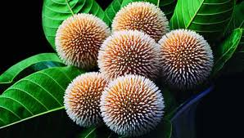
স্বাগতম

Slide 2
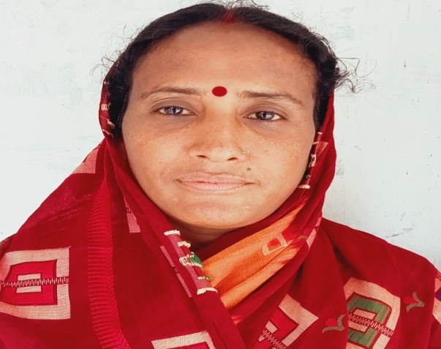
শিক্ষক পরিচিতি
রাখী রানী দেব
সহকারী শিক্ষক
আন্দিউড়া উম্মেতুন্নেছা উচ্চ বিদ্যালয়।

Slide 3
পাঠ পরিচিতি
বিষয়ঃ বাংলাদেশ ও বিশ্বপরিচয়
শ্রেণীঃ নবম/দশম
অধ্যায়ঃ প্রথম

Slide 4
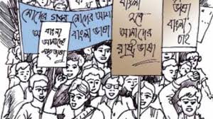
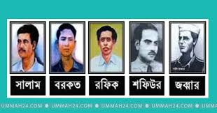
ছবিগুলো লক্ষ কর এবং আজকের পাঠ বুঝতে চেষ্টা করো

Slide 5
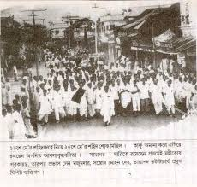
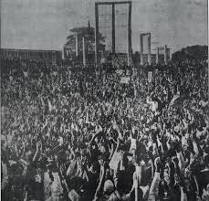
ছবিগুলো লক্ষ কর
ছবিগুলো কী নির্দেশ করছে?
ভাষা আন্দোলনের মিছিলের ছবি

Slide 6
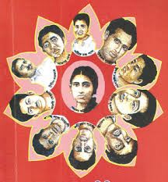
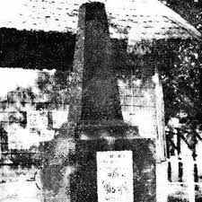
ভাষা শহিদ
বাংলাদেশের প্রথম শহিদ মিনার

Slide 7
আজকের পাঠঃ
বাঙালির জাতীয়তাবাদের বিকাশে ভাষা আন্দোলন।

Slide 8
শিক্ষণ ফল
এই পাঠ শেষে শিক্ষার্থীরা-
ভাষা আন্দোলন কী বলতে পারবে।
ভাষা আন্দোলনের পটভূমি ও তাৎপর্য ব্যাখ্যা করতে পারবে।

Slide 9
ভাষা আন্দোলনঃ বাঙালির জাতীয়তাবাদী চেতনা বিকাশের প্রথম আন্দোলন ছিল এই আন্দোলন।

Slide 10
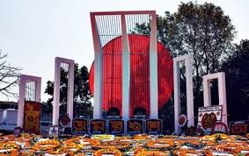
এটি কিসের ছবি?
শহীদ দিবস ও আন্তর্জাতিক মাতৃভাষা দিবসের গুরুত্বঃ ১৯৫২ সালের পর থেকে প্রতিবছর ২১-শে ফব্রুয়ারী পালিত হয়ে আসছে। ২১-শের প্রভাতফেরি ও প্রভাতফেরির গান বাঙালির সাংস্কৃতির এক অবিচ্ছেদ্য অংশ। ১৯৫২ সালে ২১-শে ফেব্রুয়ারী বাঙালি জাতি রক্তের বিনিময়ে মাতৃভাষার মর্যাদা রক্ষা করেছিল। বিশ্বের ইতিহাসে মাতৃভাষা আন্তর্জাতিক সম্প্রদায়ের স্বীকৃতি লাভ করেছে। কানাডা প্রবাসি ও বাংলাদেশ আওয়ামী লীগ সরকারের কূটনৈতিক তৎপরতার ফলে ১৯৯৯ সালের ১৭ই নভেম্বর জাতিসংঘের শিক্ষা, বিজ্ঞান ও সংস্কৃতি বিষয়ক অঙ্গ প্রতিষ্ঠান (ইউনেস্কো) ২১শে ফেব্রুয়ারীকে ‘আন্তর্জাতিক মাতৃভাষা দিবস’ হিসেবে স্বীকৃতি প্রদান করে।

Slide 11
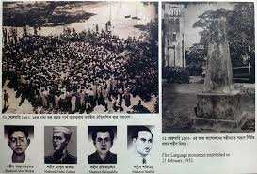
মোহাম্মদ আলী জিন্নাহ ১৯৪৮ সালের ১৯শে মার্চ ঢাকায় আসে, ২১শে মার্চ রেসকোর্স ময়দানে ঘোষণা করেন উর্দু হবে রাষ্ট্রভাষা। ১৯৫২ সালের ২৬শে জানুয়ারী পল্টন ময়দানে প্রধানমন্ত্রী খাজা নাজিমুদ্দীন পুনরায় উর্দুকে পাকিস্তানের রাষ্ট্রভাষা করার নতুন ঘোষণা করেন। ছাত্রসমাজ ৩০শে জানুয়ারি ধর্মঘট পালন করে। ৪ঠা ফেব্রুয়ারী ঢাকায় ছাত্র বিক্ষোভ প্রদর্শিত হয়। ২১শে ফেব্রুয়ারী দেশব্যাপী সাধারণ ধর্মঘট এবং ঐদিন রাষ্ট্রভাষা দিবস পালন করার সিদ্ধান্ত গ্রহন করা হয়।

Slide 12
একক কাজ
ভাষা আন্দোলন কাকে বলে?

Slide 13
মূল্যায়ণ
১.ব্রিটিশ শাসনের অবসান হয় কখন?
উত্তরঃ ১৯৪৭ সালের ১৪ আগষ্ট
২. মুসলীম লীগের দাপ্তরিক ভাষা উর্দু করার প্রস্তাব করেন কে?
উত্তরঃ মোহাম্মদ আলী জিন্নাহ
৩. প্রথমে উর্দু ভাষার বিরোধিতা করেন কে?
উত্তরঃ শেরে বাংলা এ.কে. ফজলুল হক
৪. প্রবন্ধ লিখে এর প্রতিবাদ জানান কে?
উত্তরঃ ড. মুহাম্মদ শহীদুল্লাহ ও ড. মুহাম্মদ এনামুল হকসহ বেশ কয়েকজন বুদ্ধিজীবী
৫. কার নেতৃত্বে মাতৃভাষায় “শিক্ষাদান” এর দাবি জানান হয়?
উত্তরঃ কামরুদ্দিন আহমদের নেতৃত্বে
৬. ধীরেন্দ্রনাথ দত্ত কত সালে উর্দু ও ইংরেজীর পাশাপাশি বাংলা ব্যবহারের দাবি জানান?
উত্তরঃ ১৯৪৮ সালে
৭. মুজিবনগর সরকারের প্রধানমন্ত্রীর দায়িত্ব পালন করেন কে?
উত্তরঃ তাজউদ্দিন আহম্মেদ
৮. বাংলাকে রষ্ট্রভাষা করার দাবিতে গঠিত হয়-
উত্তরঃ রাষ্ট্রভাষা সংগ্রাম পরিষদ

Slide 14
৯. কোন সাল থেকে ২১ শে ফেব্রুয়ারী শহিদ দিবস হিসেবে পালিত হচ্ছে?
উত্তরঃ ১৯৫৩ সাল থেকে
১০. বাংলাদেশের স্বাধীনতা আন্দোলনের ভিত্তি কী ছিল?
উত্তরঃ ভাষা আন্দোলয়
১১. পূর্ব পাকিস্তান আওয়ামী মুসলীম লীগ গঠিত হয় কত সালে?
উত্তরঃ ১৯৪৯ সালে
১২. কত সালে পাকিস্তানের সংবিধানে বাংলাভাষাকে অন্তর্ভুক্ত করা হয়?
উত্তরঃ ১৯৫৬ সালে
১৩. কবর নাটকের পটভূমি কোনটি?
উত্তরঃ ভাষা আন্দোলন
১৪. কার নেতৃত্বে তমদ্দুন মজলিস গঠিত হয়?
উত্তরঃ অধ্যাপক আবুল কাশেম
১৫. ইউনেস্কো কতসালে ২১-শে ফেব্রুয়ারীকে “আন্তর্জাতিক মাতৃভাষা দিবস” হিসেবে স্বীকৃতি দেয়?
উত্তরঃ ১৯৯৯ সালের ১৭ বভেম্বর

Slide 15
বাড়ীর কাজ
কীভাবে পূর্ববাংলা পাকিস্তানের একটি প্রদেশে পরিণত হয়?

Slide 16
সবাইকে ধন্যবাদ

